Slide 1
Application du premier principe à la transformation chimique
Niveau : MP

Slide 2
Prérequis
Premier principe de la thermodynamique

Slide 3
Difficultés identifiées

Slide 4
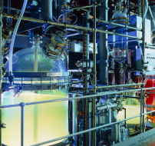
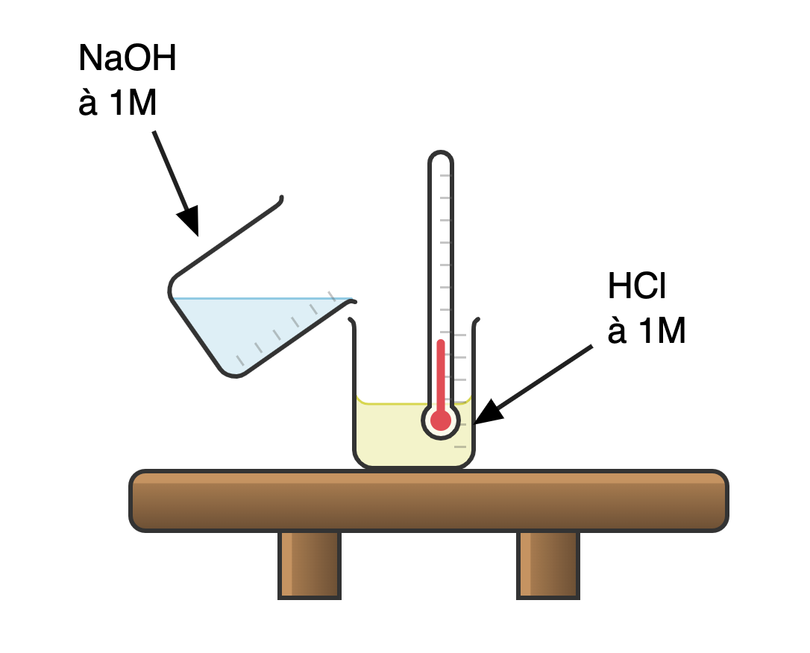
Comment caractériser les effets thermiques associés à une transformation chimique monobare à l’aide du premier principe de la thermodynamique ?

Slide 5
L’énergie interne U
On appelle énergie interne d’un système la somme de son énergie potentielle et de son énergie cinétique microscopique. Il s’agit de l’énergie du système thermodynamique en équilibre, macroscopiquement immobile.
Premier principe de la thermodynamique :
Dans un référentiel où le système est macroscopiquement au repos, lors d’une transformation élémentaire au cours de laquelle sont échangés avec le milieu extérieur la quantité de chaleur δQ et le travail δW, la variation élémentaire d’énergie interne s’écrit :

Slide 6
Enthalpie standard de réaction
On considère un système fermé composé d’un mélange de constituants physico-chimiques A_{i}. On note n_{i} la quantité de matière du constituant physico-chimique A_{i}. Le système évolue selon la réaction : 0 = Σ_{i} ν_{i} A_{i}.
n_{i}(t) = n_{i}(0) + ν_{i} ξ(t)
-> H(T,P,ξ)
Donc : H°(T,ξ) et H°(T, n_{i})

Slide 7
Bibliographie
Chimie industrielle : culture chimie

